Slide 1
Exporting User Certificate from Internet Explorer

Slide 2

다운 받은 사용자 인증서의 확장자를 .pem 에서 .crt 로 바꾸어 저장합니다.
인증서 신청을 할 때 사용하였던 브라우져에 키가 보관되어 있으므로,
동일한 브라우져를 사용하여야 합니다.

Slide 3
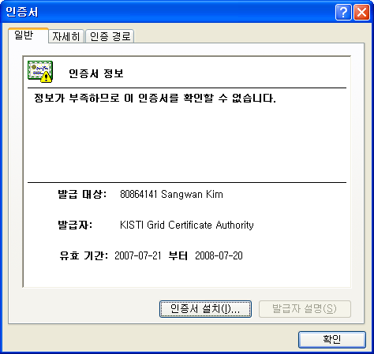
인증서를 열어 내용을 조회합니다. 인증서 설치를 누릅니다.

Slide 4
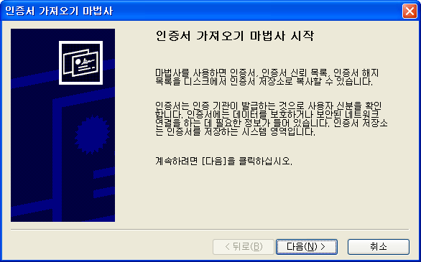

Slide 5
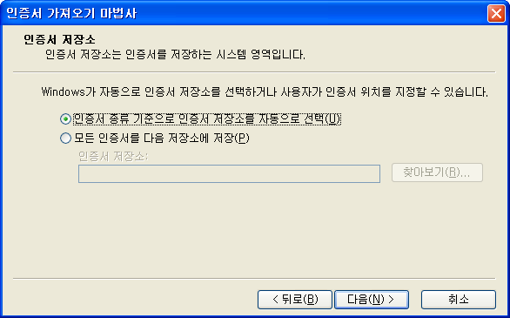

Slide 6
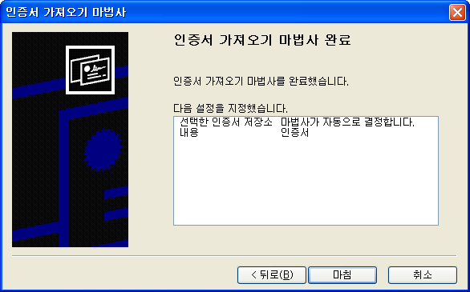
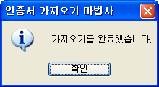

Slide 7
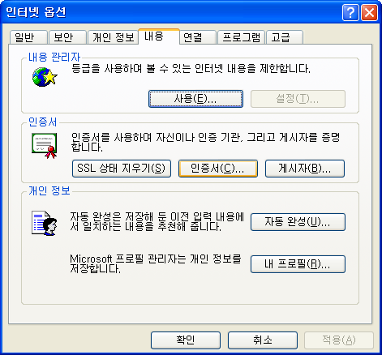
익스플로러의 도구-인터넷옵션-내용을 열어 인증서 보기를 선택합니다.

Slide 8
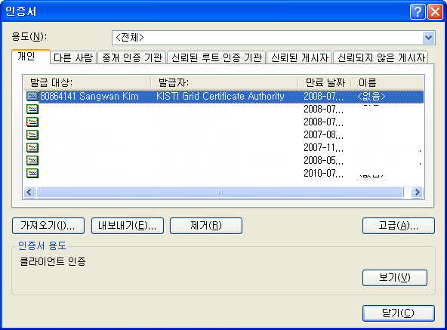
방금 가져온 인증서를 확인합니다.
내보내기를 선택합니다.

Slide 9


Slide 10
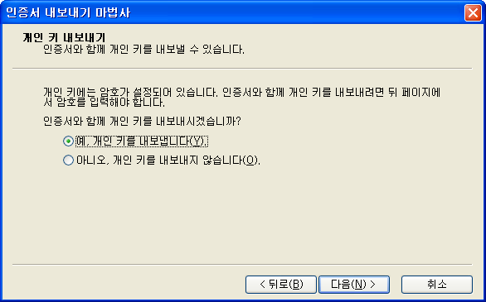
개인 키를 내보내기를 선택합니다.

Slide 11
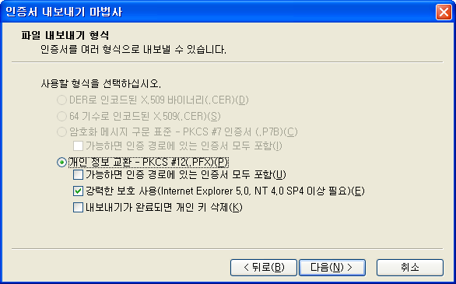

Slide 12
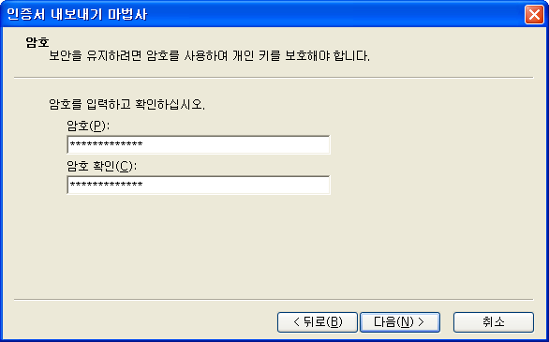
암호를 입력합니다.
보안을 위해 암호는 12글자 이상을 권장합니다.

Slide 13
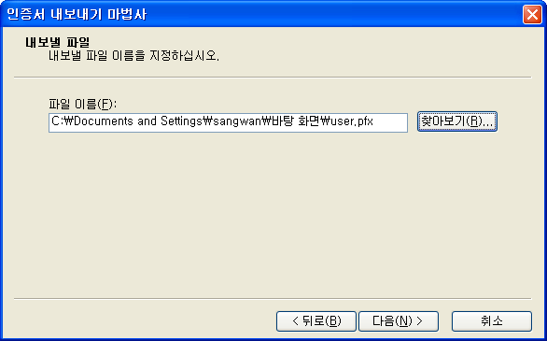
내보낼 경로를 입력합니다.

Slide 14
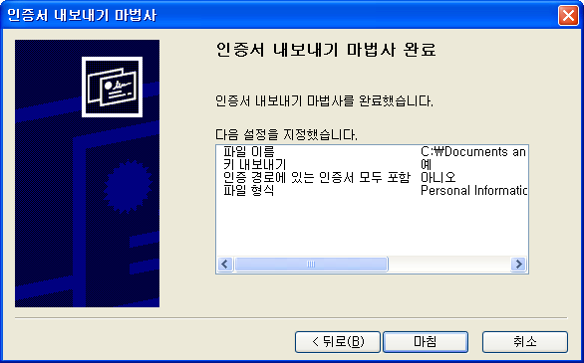

Slide 15
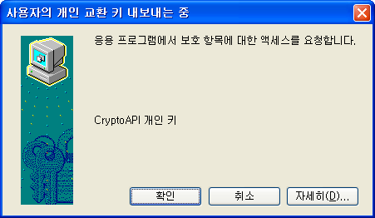
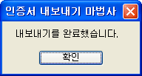

Slide 16

내보내기가 완료되면, 지정된 경로에 .pfx 파일이 생성됩니다.

Slide 17
리눅스에서 openssl 명령어를 이용하면 .pfx 파일을 인증서 파일과
개인키 파일로 분리해 낼 수 있습니다.
$ openssl pkcs12 -in user.pfx -clcerts -nokeys -out usercert.pem
Enter Import Password: <.pfx 파일 암호입력>
MAC verified OK
$ openssl pkcs12 -in user.pfx -nocerts -out userkey.pem
Enter Import Password: <.pfx 파일 암호입력>
MAC verified OK
Enter PEM pass phrase: <userkey.pem 파일 암호설정>
Verifying - Enter PEM pass phrase: <userkey.pem 파일 암호설정>
usercert.pem 와 userkey.pem 파일을 .globus/ 에 복사하여 사용하시면
됩니다.

